Slide 1
Літературне читання
2 клас
Надійшла весна прекрасна
Урок 101
Володимир Лучук «Тільки мама»

Slide 2
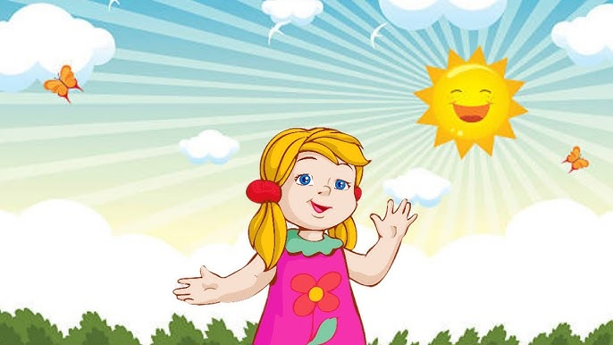
Налаштування на урок
Закінчуй речення кожного рядка
Я всміхаюсь сонечку: — Здрастуй, золоте!
Я всміхаюсь квіточці: — Хай вона цвіте!
Я всміхаюсь дощику: — Лийся, мов з відра!
Друзям усміхаюся, Зичу їм добра!

Slide 3
Очікування від уроку
Отримаю задоволення
Відчую успіх
Нічого не зрозумію
Відкрию нові знання

Slide 4
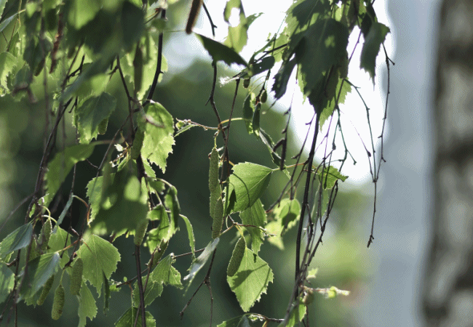
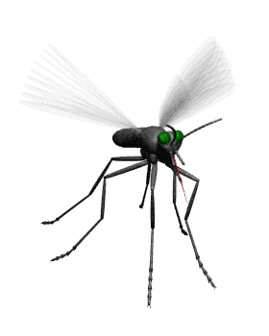
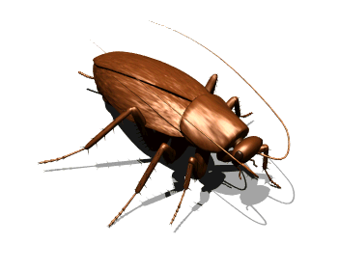
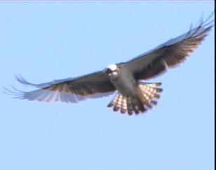
Артикуляційна вправа
Вітерець у лісі шелестить
ш-ш-ш…
Заспівав комарик –
з-з-з …
Пролетів птах, вимахуючи крилами – шух-шух …
Прилетів і задзижчав жук – ж-ж-ж…

Slide 5
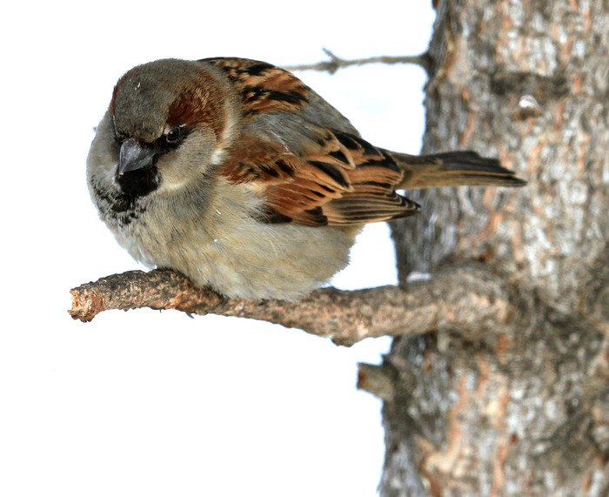
Читацька розминка
Прочитай скоромовку усвідомлено, повільно
Сидів горобець на сосні, -
Заснув – і упав уві сні.
Якби не упав уві сні,
Сидів би він ще на сосні.
Прочитай скоромовку наспівуючи мелодію.
Прочитай скоромовку дуже швидко

Slide 6
Вправа «Числа в словах»
Прочитай слова, знайди, яке число заховалося в кожному слові.
смородина
відвага
відвар
електрик
транзистор
гетри
вісім
стрибун

Slide 7
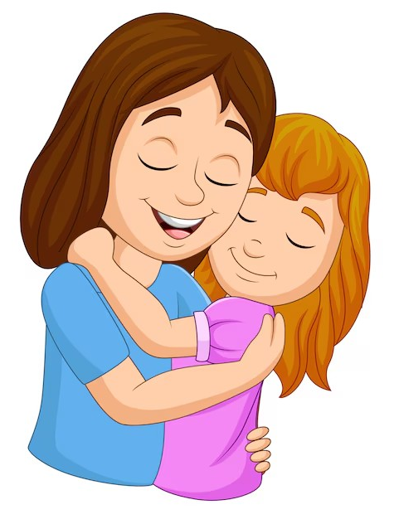
Відгадай загадку
Знаю я слово – у цілому світі
Краще й тепліше від сонця і квітів.
Слово це пестить, голубить і гріє,
В душу дитячу вселяє надію.
Побудуй слова про маму за схемою
Мама
добрі
ніжні
най ………. ша
най ………. ша
рідні
милі
най ………. ша
най ………. ша

Slide 8
Повідомлення теми уроку
Сьогодні на уроці читання ми ознайомимося з віршем
Володимира Лучука «Тільки мама».
Поспілкуємось про найдорожчу для кожного людину – маму, про повагу й любов до мам.

Slide 9
Мама – це …
Мама… Це перше слово, що з радісною усмішкою вимовляє дитина.
Мама – це слово, яке найчастіше повторює людина в хвилини страждання і горя.
Мама – найдорожча, найрідніша, найласкавіша.

Slide 10
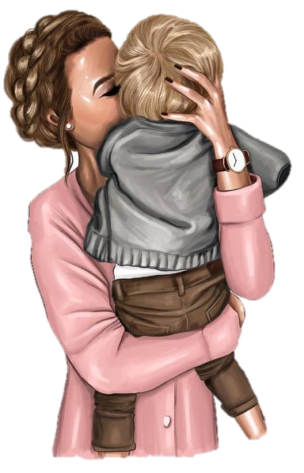
Другої неділі травня – День матері
У місяць, коли мати-природа вдягає свою доньку Землю в пишне вбрання весняних квітів і трав, люди висловлюють подяку матерям і відзначають День матері. Це міжнародне свято. А історія свята така. 1908 року молода американка Анна Джервіс із Філадельфії ініціювала вшанувати матерів у пам’ять про свою маму, яка передчасно померла. 1910 року штат Вірджинія першим визнав День Матері. В Україні офіційно його відзначають щорічно, починаючи з 2000 року, другої неділі травня.

Slide 11
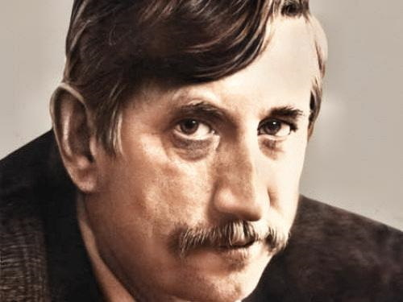
Познайомся з письменником
Володимир Іванович Лучук – український поет, перекладач, дитячий поет.

Slide 12
Додаткова інформація про поета
Народився поет у селі Матче на Волині (тепер Польща). Зростав хлопчик серед працьовитого люду і сам був роботящим. Радів, коли його хвалили за щось добре зроблене чи вивчене, а то й за вигадане...
Після закінчення середньої школи здібний юнак, закоханий в українську поезію, подався здобувати вищу освіту до Львівського університету. Головні риси його характеру - доброта, довір'я до людей. Свою першу збірку поезій він назвав так промовисто — „Довір'я”.

Slide 13
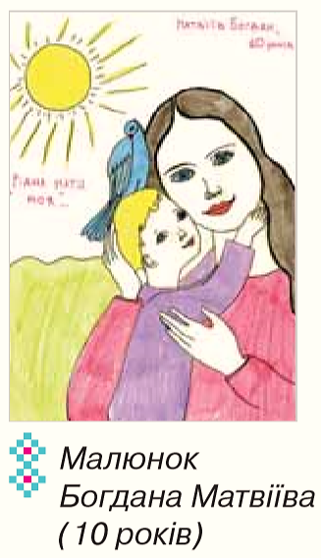
Вправа «Передбачення»
Робота із заголовком та ілюстрацією
Рідна мати моя
Розглянь малюнок. Хто його створив? Що на ньому зображено?
Прочитай, як юний художник назвав свій малюнок («Рідна мати моя»).
Прочитай назву вірша – «Тільки мама». Про що йтиметься в ньому, на твою думку?
Підручник, сторінка
119

Slide 14
Словникова робота
Знайди і прочитай слова, що вказують на дію предмета.
Знайди і прочитай слова, що називають предмет.
ковзанка
лагідно
сніданок
сварити
літаю
спитати
вставати
збудить

Slide 15
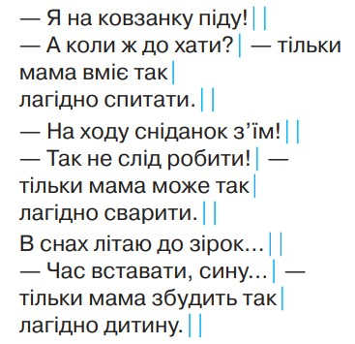
Володимир Лучук «Тільки мама»
Хто є дійовими персонажами цього вірша?
Від імені кого ведеться розповідь?
Підручник, сторінка
119

Slide 16
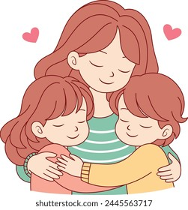
Бесіда за змістом вірша
З яким почуттям мама запитує дитину, будить, навіть сварить? Чому? Мама лагідно повчає дитину? А чи завжди лагідно і спокійно розмовляєш ти з мамою?
Знайди і прочитай рими, що зустрічаються у вірші.
Добери синоніми до слова «лагідно».
Підручник, сторінка
119

Slide 17
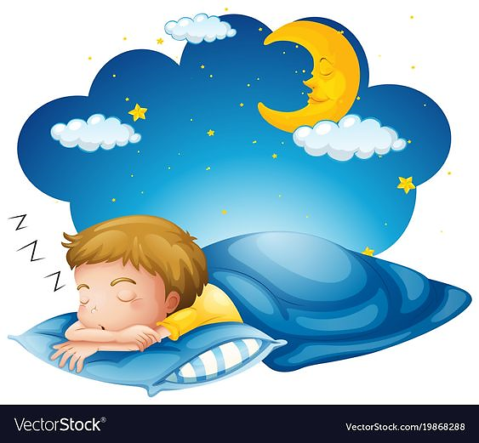
Вправа «Пошуковці»
Вибери слова у вірші, що відповідають на подані питання.
лагідно
Спитати (як?) …….……. .
на ковзанку
Піду (куди?) ……….….…….. .
до зірок
Літаю (куди?) ……..…….. .
на ходу
З'їм (як?) …….……. .
в снах
Літаю (коли?) ….…….. .

Slide 18
Підсумок
Що нового дізнався (дізналася) на уроці?
З ким хочеш поділитися інформацією?
Чи важлива ця інформація для тебе?
Вдома навчися виразно читати вірш по ролях.

Slide 19
Рефлексія. Обери свою книгу.
Було просто!
Було важко!
Зацікавила інформація!
Отримав(ла) задоволення!

